Slide 1
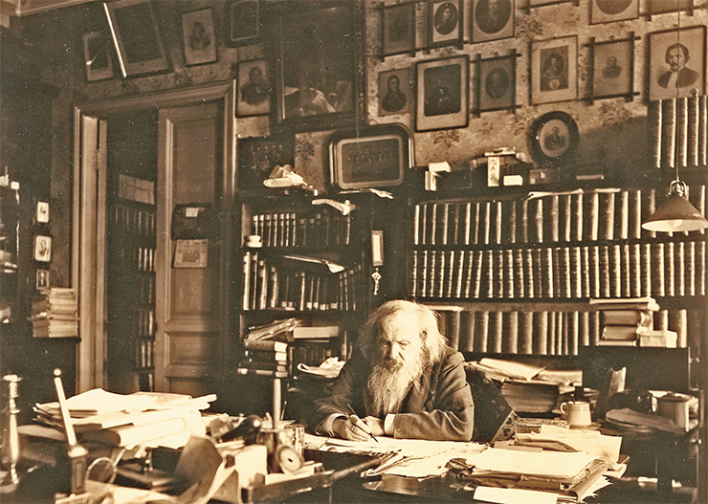
Лекция 12г
Дмитрий Иванович Менделеев и русская разведка

Slide 2
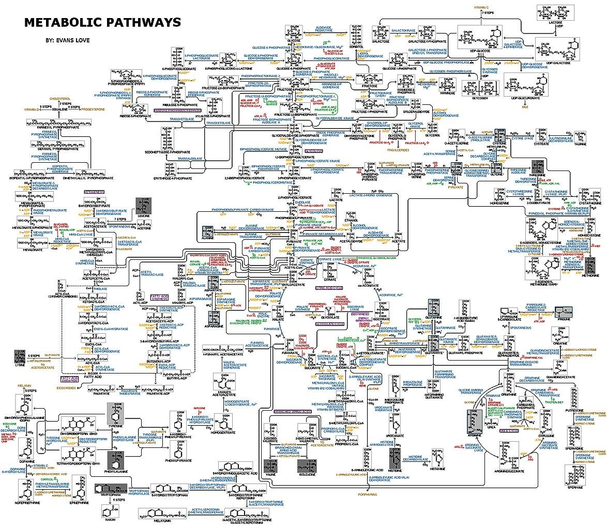
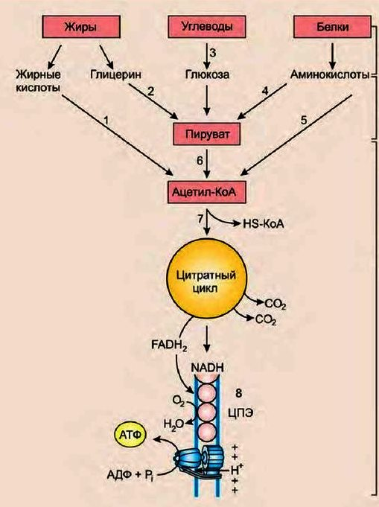
Метаболические пути (metabolic pathways)

Slide 3
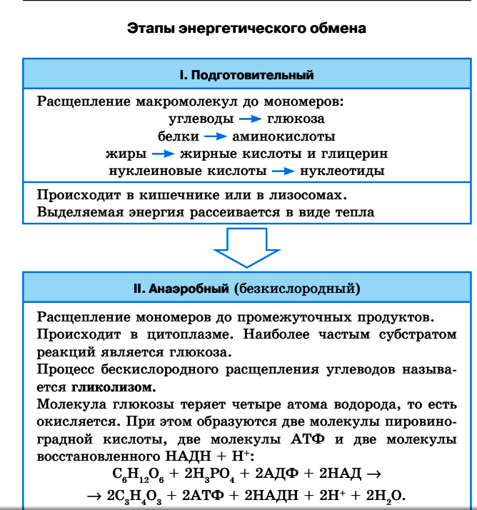
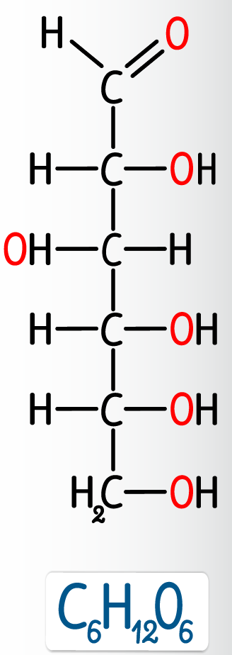
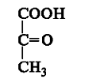
Гликолиз
Глюкоза
Пировиноградная кислота
С₃Н₄О₃

Slide 4
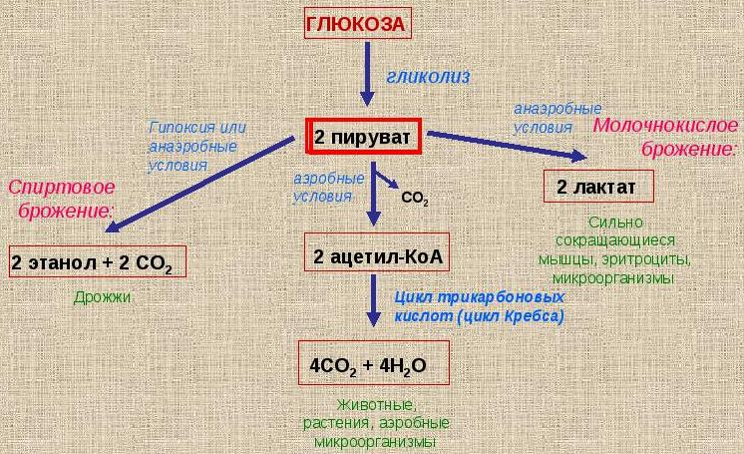
Превращение глюкозы в отсутствие кислорода (гликолиз)
АТФ
АТФ
При большой потребности в АТФ и недостаточном поступлении O₂ в мышечные клетки пируват за счет молочнокислого брожения превращается в цитоплазме этих клеток в молочную кислоту (лактат).
В клетках дрожжей происходит процесс превращения пирувата в этанол (спиртовое брожение).

Slide 5
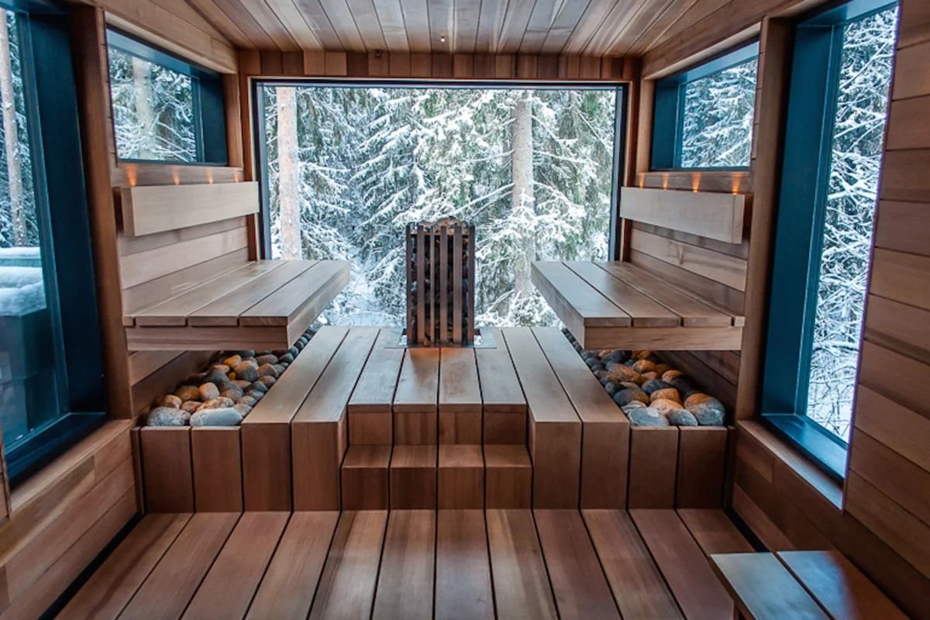
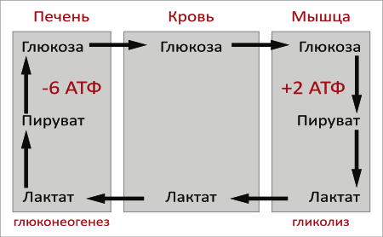
Удаление молочной кислоты (лактата) из мышц после интенсивных тренировок

Slide 6
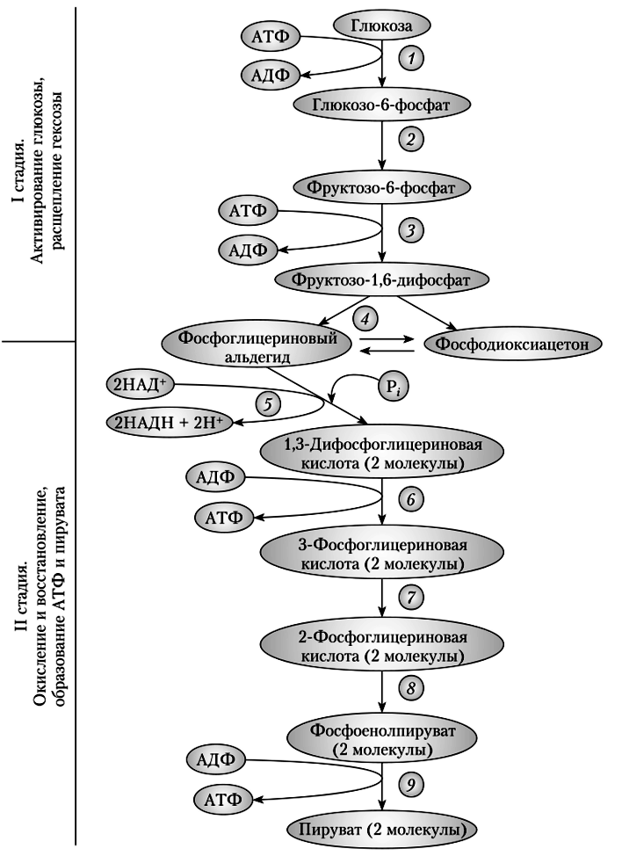
Гликоген
Этапы гликолиза
В митохондрии

Slide 7
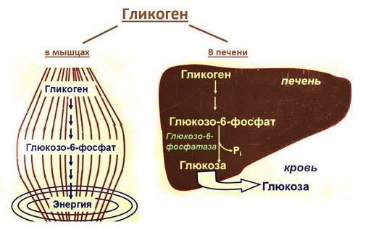
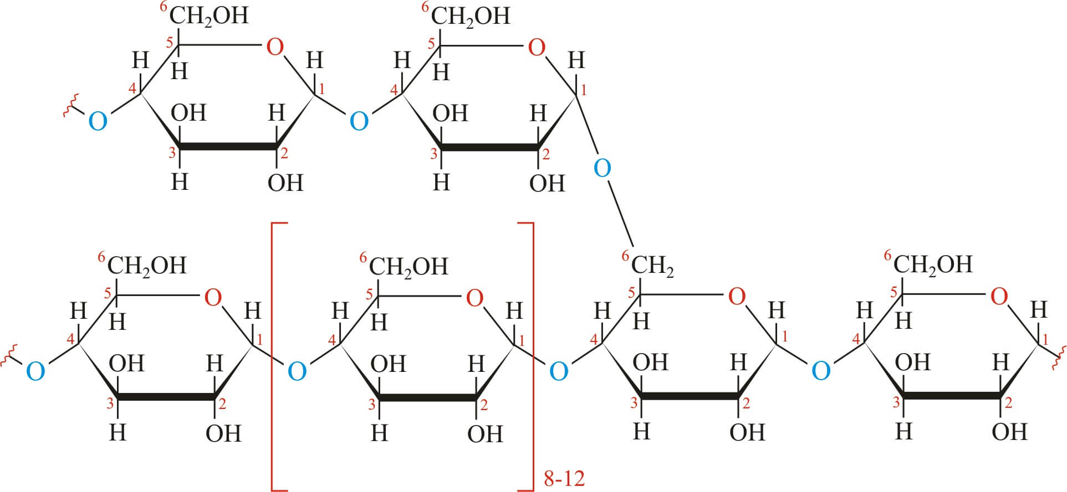
Гликоген в организме
Гликоген – разветвленный полисахарид, образованный остатками глюкозы. Является главной запасной формой (хранилищем) углеводов. Откладывается в цитозоле практически всех клеток, главным образом, печени и мышц.
Содержание гликогена в печени – до 5-6% по весу; главный источник для питания глюкозой всего организма.
Содержание в мышцах – не более 1%. Гликоген мышц используется исключительно для потребления в мышцах для работы мускулатуры. Снижение содержания гликогена в мышцах ведет к прогрессирующей усталости.

Slide 8
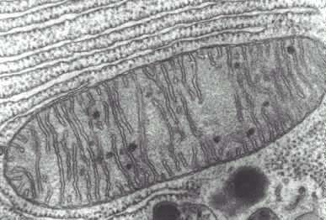
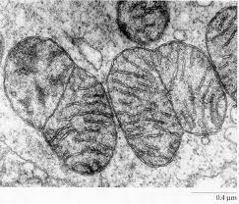
МИТОХОНДРИИ (общее описание)
Митохондрии (МТ, от греч. слов – нить и зернышко) –внутриклеточные двухмембранные органеллы размером 1-70 мкм (как бактерии). Форма МТ (эллипсоидальная, цилиндрическая, нитевидная) не является постоянной; МТ растут, делятся, сливаются с другими МТ.
Могут образовывать упорядоченное пространственное объединение, единую сеть - митохондрион.
МТ способны к перемещению в клеточные зоны с высоким энергопотреблением, для своего перемещения используют структуры цитоскелета.
Одноклеточные зеленые водоросли (хлорелла и др.) имеют лишь одну МТ, у некоторых паразитических простейших МТ отсутствуют, в амебе Chaos chaos – около 500 000 МТ.
МТ в процессе деления

Slide 9
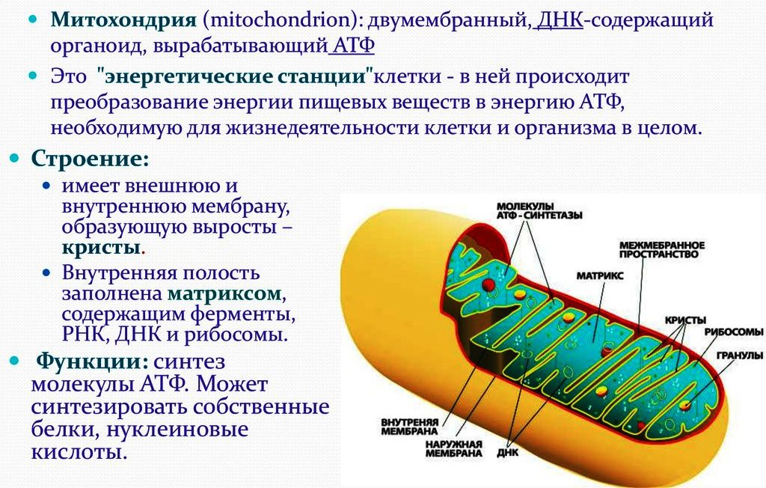
Митохондрии – энергетические фабрики клеток

Slide 10
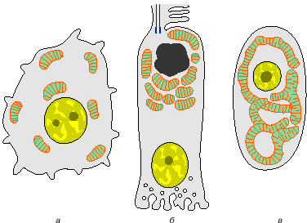
Различные формы организации митохондрий в клетке
А) разрозненные митохондрии, характерны для недифференцированных клеток;
Б) группы митохондрий в клетках анализаторов сетчатки глаза (группируются в местах интенсивной траты АТФ);
В) гигантская сетчатая разветвленная единая структура одноклеточной водоросли Chlorella – митохондриальный ретикулум (термин введен академиком В.П.Скулачевым). В любой точке поверхности внутренней мембраны может происходить синтез АТФ. Тем самым, молекулы АТФ могут поступать в различные области цитоплазмы.

Slide 11
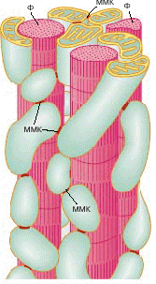
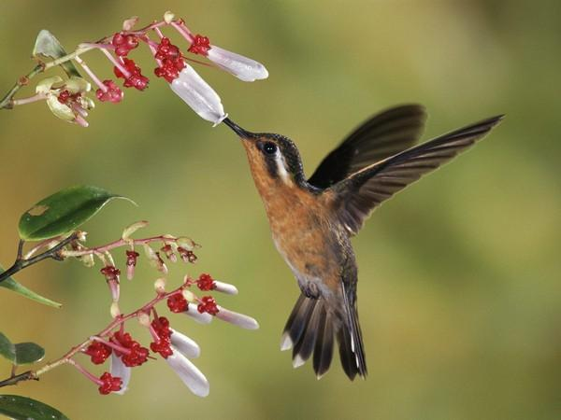
ОРГАНИЗАЦИЯ МИТОХОНДРИЙ В КАРДИОМИОЦИТАХ
В клетках сердечной мышцы (кардиомиоцитах) наблюдается множество небольших митохондрий вытянутой формы.
Все соседние митохондрии стыкуются друг с другом с помощью межмитохондриальных контактов (ММК).
В среднем на одну митохондрию приходится 2-3 ММК. Все ММК связывают отдельные митохондрии в трехмерную сеть. Здесь, как и в случае митохондрий скелетных мышц, имеет место кооперативная организация работы всей совокупности митохондрий.
Количество ММК и, следовательно, потребление энергии значительно изменяется при различных функциональных состояниях. Опыты на спящих летучих мышах, зимующих сурках, стрижах и др. видах птиц (до и после их вылета из гнезда), показали, что при физических нагрузках на сердечную мышцу количество ММК растет, а при гиподинамии – резко сокращается.

Slide 12
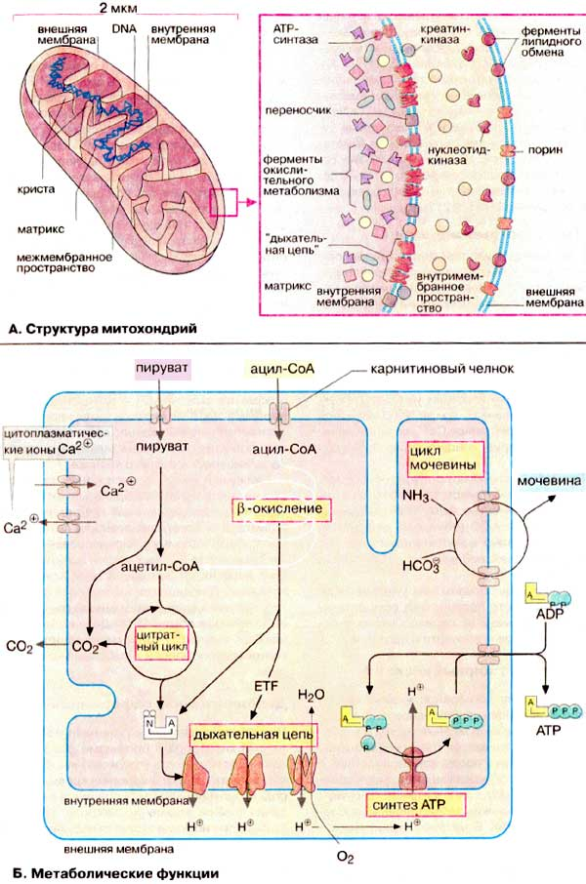
МИТОХОНДРИАЛЬНЫЕ МЕМБРАНЫ
Во внешнюю мембрану МТ входят белки порины, которые образуют каналы и делают мембрану проницаемой для веществ с мол.массой до 10 000.
Внутренняя мембрана непроницаема для большинства молекул (исключение 0₂, С0₂ и Н₂0) и отличается высоким содержанием белков (75%). В их число входят транспортные белки-переносчики, ряд ферментов, компоненты дыхательной цепи и АТФ-синтаза.
В матриксе находятся ферментные системы окисления пирувата, жирных кислот (β-окисление), цикла Кребса, цикла мочевины (частично) а также митохондриальная ДНК и собственный белок-синтезирующий аппарат МТ.

Slide 13
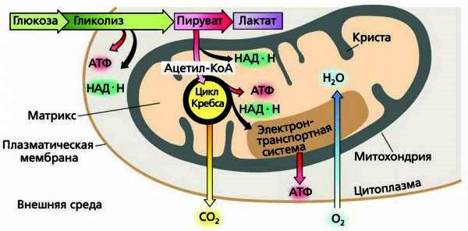
Судьба пирувата
Образовавшийся в ходе гликолиза пируват в аэробных условиях превращается в ацетил-КоА, который
подвергается дальнейшим трансформациям в так называемом цикле Кребса.

Slide 14
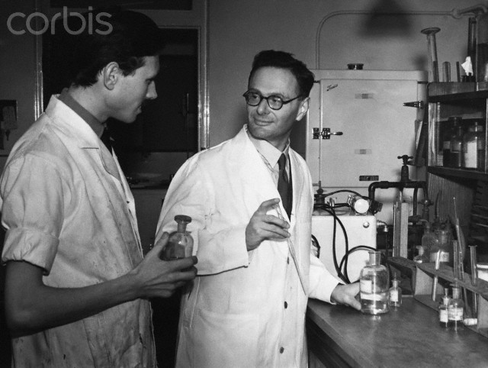
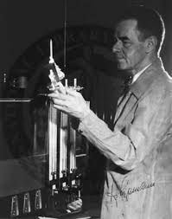
ОТКРЫТИЕ ЦИКЛА ЛИМОННОЙ КИСЛОТЫ
Ганс Кребс (1900-1981)
Нобелевская премия 1953г. за открытие цикла лимонной кислоты.
Историческая статья Кребса (1937 г.) была поначалу отвергнута журналом Nature
Фриц Липман (1899-1986)
Нобелевская премия 1953 г. за
открытие кофермента А

Slide 15
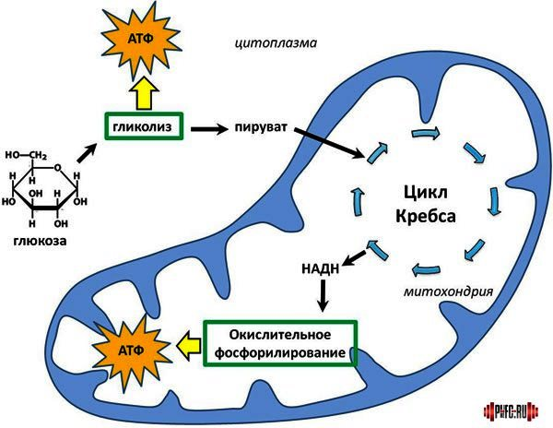
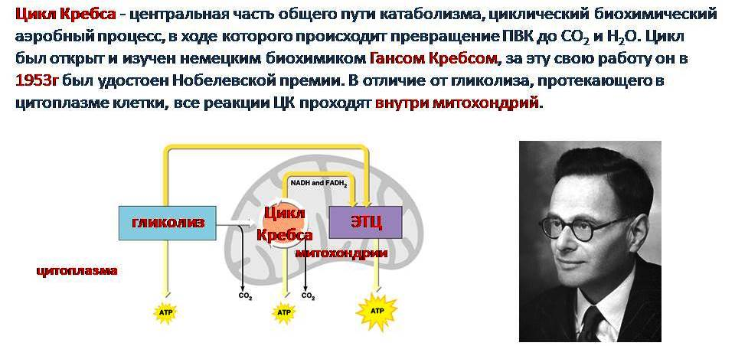
Гликолиз, цикл Кребса и окислительное фосфорилирование
ПВК
АТФ
ЭТЦ – электронно-транспортная цепь («дыхательная цепь»)

Slide 16
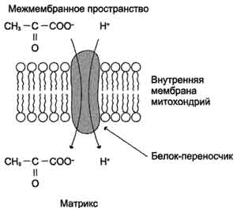
Транспорт пирувата через митохондриальную мембрану
Пируват, образовавшийся в процессе гликолиза в цитоплазме, далее поступает в митохондрии.
Транспорт пирувата осуществляется специальной «челночной» системой – белком-переносчиком: пируват-транслоказой.
Одновременно с пируватом в митохондрии транспортируются протоны Н⁺

Slide 17
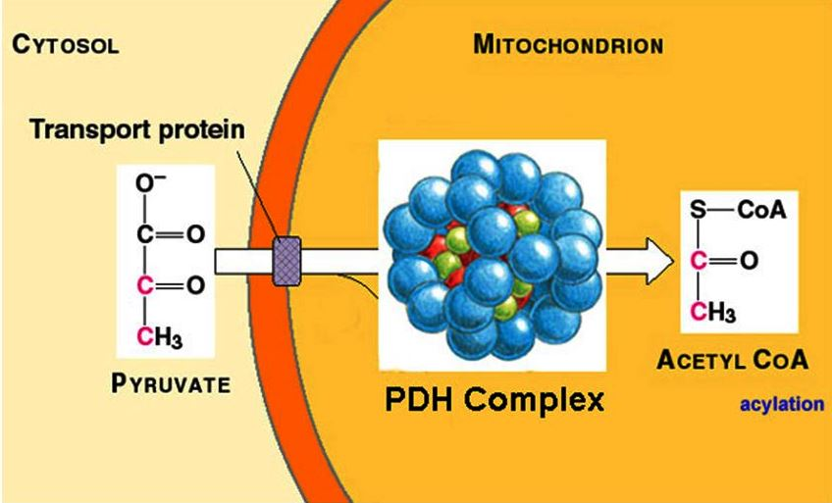
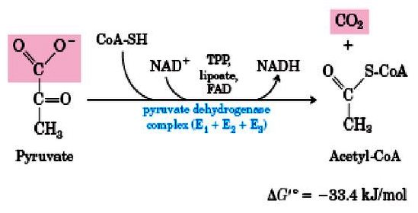
Превращение пирувата в ацетил-КоА
После транспорта в митохондрии пируват вступает в реакцию, в результате которой он превращается в ацетил-КоА.
Эта реакция катализируется т.наз. пируватдегидрогеназным комплексом (PDH Complex).
В клетках эукариот комплекс расположен в митохондриальном матриксе.
Этот комплекс включает три согласованно работающих фермента:
Е₁ + Е₂ + Е₃ и пять кофакторов:
CoA-SH, NAD, FAD, тиаминпирофосфат (TPP) и липоевую кислоту (lipoate).

Slide 18
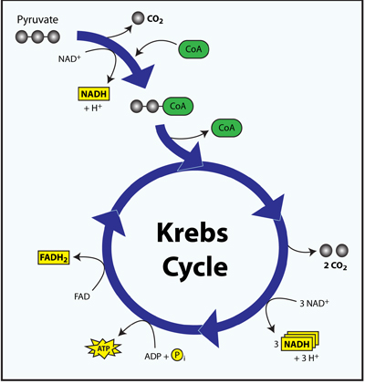
Упрощенная схема цикла Кребса
Цикл Кребса – центральное звено клеточного метаболизма.
Он состоит из 8 последовательных реакций.
За один оборот цикла (на одну молекулу пирувата) образуются:
3 (NADH+H⁺)
1 FADH₂
1 GTP, который далее превращается в ATP.
Ацетил-КоА
FADH₂ поступает в комплекс II дыхательной цепи
Генерация энергии в форме АТР
(NADH + H⁺) поступает в комплекс I дыхательной цепи

Slide 19
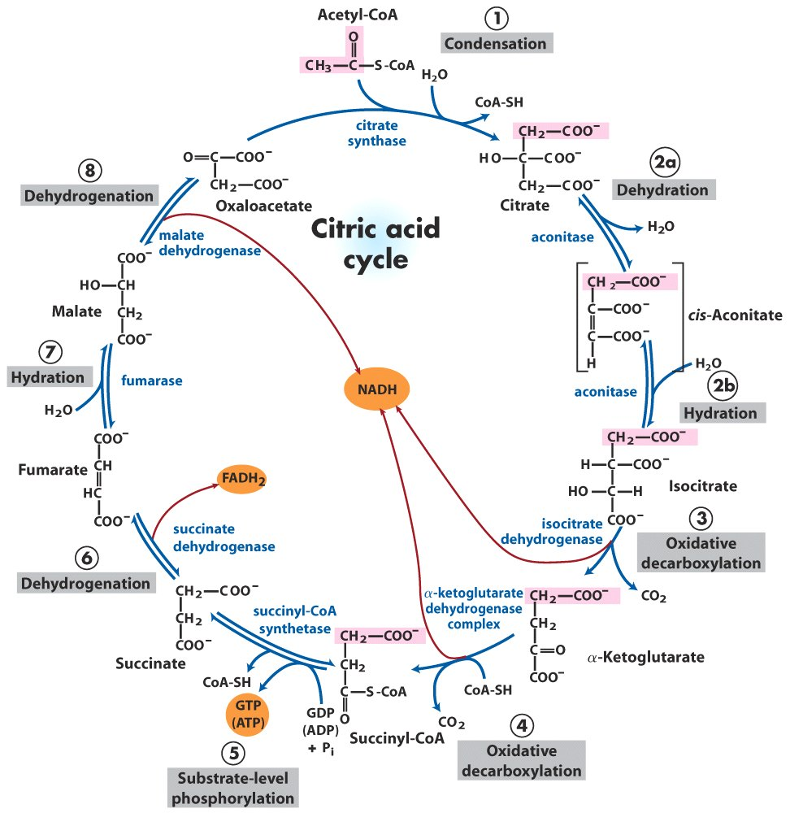
Реакции цикла Кребса: окисление ацетогруппы СН₃-СО- в ацетил-КоА до СО₂
3 NADH+Н⁺
1 FADH₂
2 CO₂
1GTP→ 1АТР

Slide 20
Мнемоническое правило для запоминания субстратов цикла Кребса
Целый Цитрат
Ананас и Аконитат
Кусочек Кетоглутарат
Сахара Сукцинил-КоА
Сегодня Сукцинат
Фактически Фумарат
Мой Малат
Обед Оксалоацетат

Slide 21
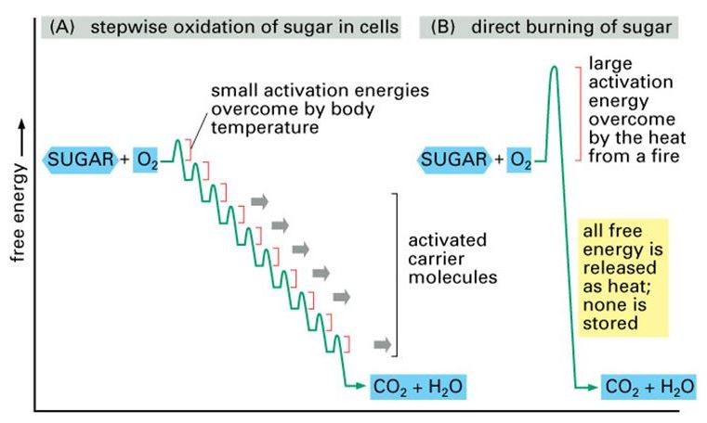
Одно- и многостадийное окисление глюкозы
Суммарная реакция полного окисления глюкозы в гликолизе и цикле Кребса:
С₆Н₁₂О₆ + 6О₂ → 6СО₂ + 6Н₂О
∆G = - 2850 кДж/моль
Из этой энергии около 65% запасается в виде энергии АТФ.

Slide 22
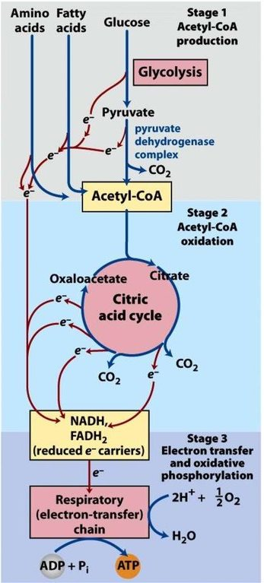
Катаболические функции цикла Кребса
1. Поступающие с пищей белки, жиры и углеводы расщепляются до более простых соединений: глюкозы, аминокислот , жирных кислот, после чего в виде acetyl-CoA поступают в цикл Кребса.
2. В результате работы цикла Кребса электроны (е⁻) и протоны (Н⁺) переносятся на соответствующие коферменты (NAD и FAD).
3. За счет потока электронов е⁻ от NADH+H⁺ и FADH₂ происходит 4-электронное восстановление О₂ до Н₂О:
4Н⁺ +4e⁻ + О₂ → 2Н₂О
4. Поток протонов Н⁺ генерирует т.н. протонный потенциал, который является источником свободной энергии для синтеза АТР. Этот синтез катализируется АТР-синтазой, сопрягающей поток протонов с фосфорилированием ADP:
ADP + P → ATP
1.
2.
4.
3.

Slide 23
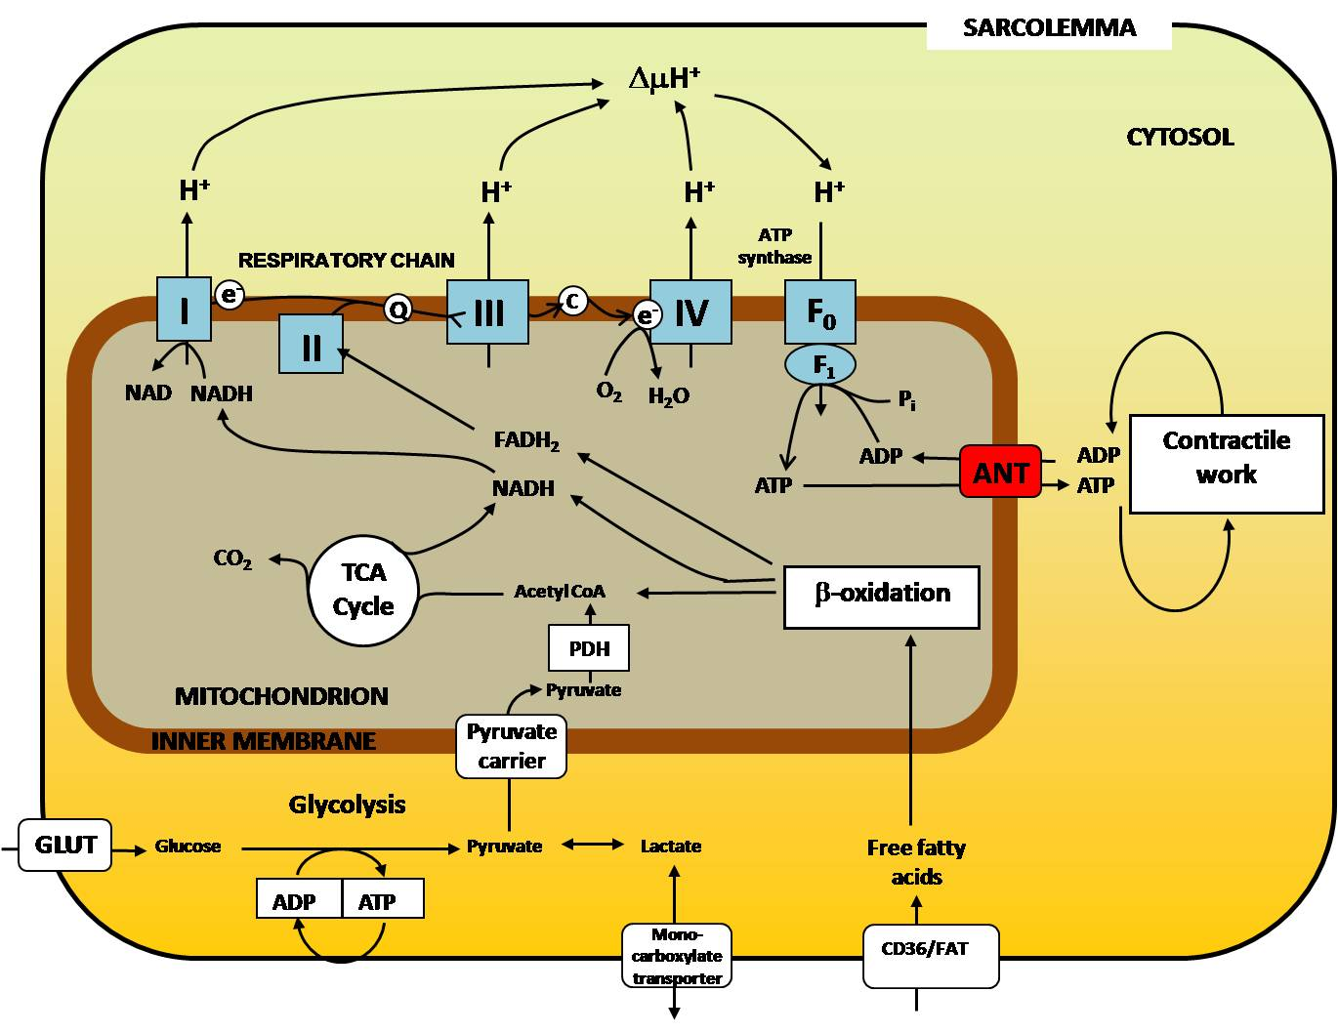
Окислительное фосфорилирование
В аэробных условиях образовавшийся пируват поступает в митохондрии, где превращается в ацетил-КоА, который подвергается дальнейшему окислению в цикле Кребса. Продукты этого цикла поступают в комплексы дыхательной цепи (I, II, III и IV). Сам же синтез АТФ катализируется АТФ-синтазой.
Для синтеза АТФ используются и другие «энергоносители» - в том числе жирные кислоты.
Для окислительного фосфорилирования требуется хорошее снабжение клеток кислородом.

Slide 24
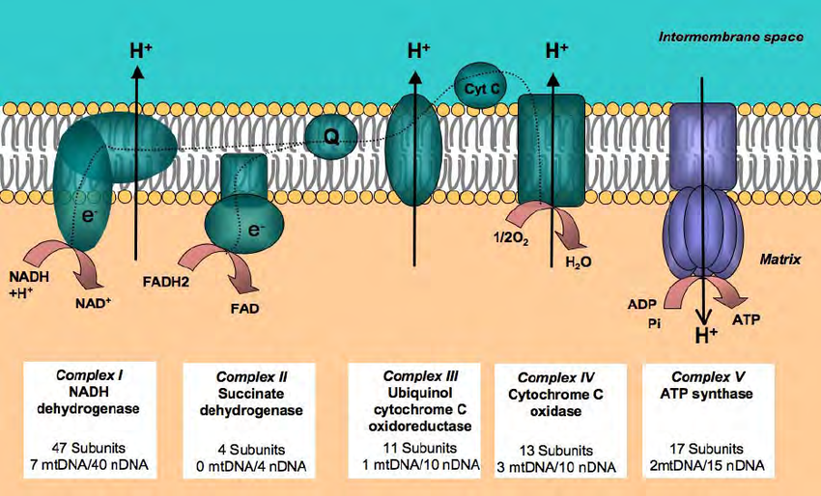
Ферментативные комплексы электрон-транспортной цепи
(белковый состав и какими генами кодируются эти белки)

Slide 25
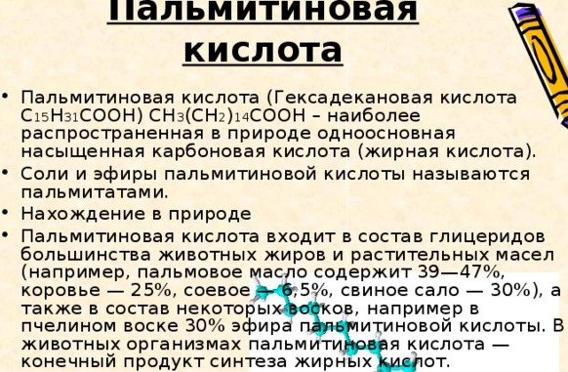
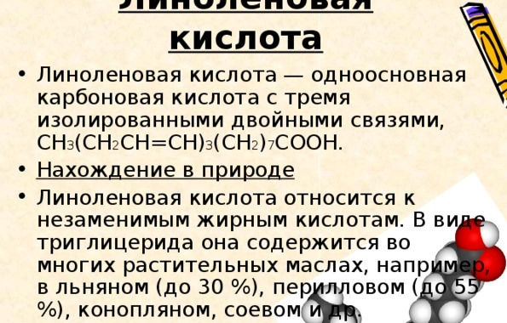
Другие соединения, вовлекаемые в генерацию энергии: жирные кислоты (пальмитиновая, линоленовая и др.)

Slide 26


β-Окисление жирных кислот
Бета-окисление жирных кислот (ЖК) – циклический (4 стадии) процесс деградации ЖК. В каждом цикле от предварительно активированной ЖК (ацил-КоА) отщепляется ацетил-КоА, который далее поступает в цикл Кребса. В результате цепь ЖК укорачивается на 2 фрагмента -СН₂-СН₂-.
Кроме того, образуются восстановленные формы: NADH+H⁺ и FADH₂.
Бета-окисление – универсальный метаболический процесс, характерный для всех живых организмов. В клетках эукариот (кроме нервных) бета-окисление происходит в матриксе митохондрий.
Пример. Энергетический итог полного распада пальмитиновой кислоты (n =16) до СО₂ и Н₂О составляет 106 молекул АТФ. Это соответствует изменению свободной энергии:
∆G = - 3233 кДж/моль.

Slide 27
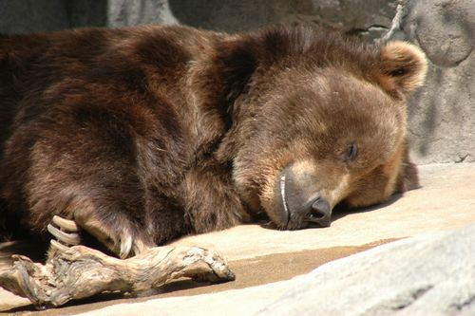
β-Окисление жиров во время зимней спячки медведей
Подготовка к зимней спячке: запасание
жиров в огромных количествах – медведь ест до 20 час/сут, получая энергию до 84 000 кДж/сут.
В спящий период (до 7 мес) затраты энергии до 25 000 кДж/сут. При этом температура тела поддерживается вблизи нормальных значений: 32-35 град.
Во время спячки медведь не ест, не пьет и не испражняется.
Основной источник энергии – запасенный жир. Энергия расходуется на поддержание температуры, синтез аминокислот и белков, трансмембранные процессы.
При окислении жиров образуется вода в достаточных количествах. Глюкоза крови образуется в энергозатратном процессе из пировиноградной, молочной кислот или глицерина. Моча, образующаяся при распаде аминокислот, вновь всасывается в почках и перерабатывается.

Slide 28
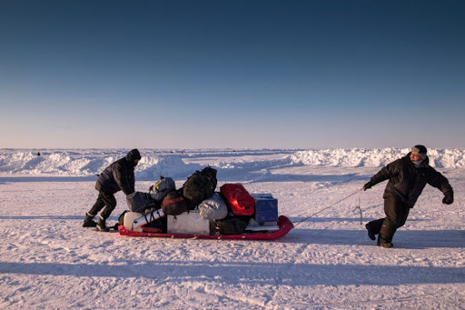
Питание полярников

Slide 29
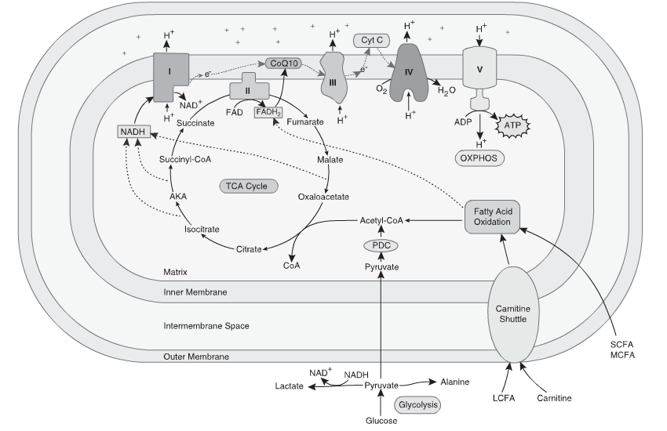
Судьба восстановленных NADН+H⁺ и FADH₂
Восстановленный NADH+H⁺(продукт цикла Кребса и β-окисления жирных кислот) перемещается в т.наз. комплекс I электрон-транспортной цепи (дыхательная цепь), где отдает свои электроны, после чего окисляется, превращаясь в NAD.
Восстановленный FADH₂ (продукт цикла Кребса и β-окисления жирных кислот) перемещается в комплекс II, где также отдает свои электроны и окисляется до FAD.
Далее электроны текут по цепи: I → II → III → цитохром с → IV.
В комплексе IV происходит четырехэлектронное восстановление О₂ до Н₂О:
O₂ + 4H⁺ + 4e⁻ → 2H₂O
Протоны от комплексов I и II поступают в межмембранное пространство, формируя протонный потенциал.

Slide 30
Лекция 12г
The End

